Slide 2
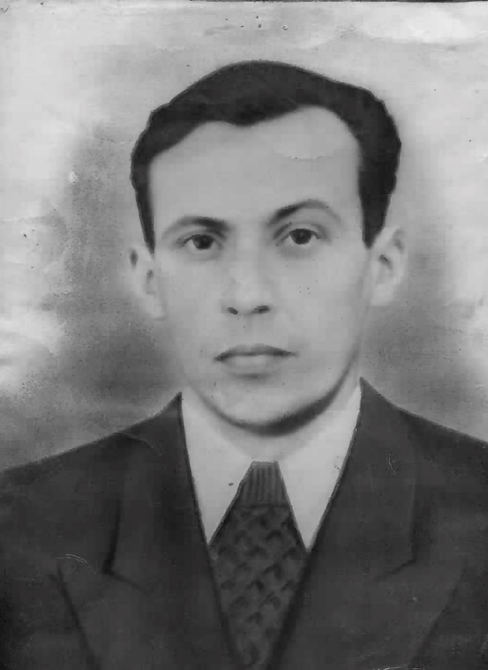
АБРАМОВ Андрей Алексеевич
1922-1973
Призван на фронт в 1942 году, командовал противотанковой ротой. Награжден Орденом Красной Звезды. У населенного пункта Шорокшар под Будапештом отправился в разведку с небольшим отрядом. Им удалось захватить «языка» и получить от него ценные сведения. При наступлении Красной армии в Шорокшаре Абрамов в числе первых ворвался в траншеи противника. В боях в предместье Будапешта в январе 1945-го со своей ротой уничтожил из противотанковых ружей четыре вражеские пушки и бронетранспортер. В уличных боях рота получила приказ захватить жандармерию, из которой вели сильный огонь солдаты СС. Абрамов повел за собой своих бойцов и ворвался в дом с гранатами и пистолетом. Засевшие в здании гитлеровцы были уничтожены, остальные сдались в плен. В этот день противотанковая рота взяла в плен свыше 150 солдат противника.
место
для фото
Дедушка председателя Территориальной избирательной комиссии
Собинского муниципального округа
Олега Вячеславовича Трусова

Slide 3
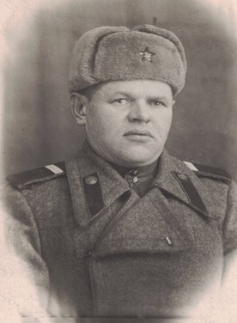
БАЛАШОВ Николай Иванович
1909 – 1984
Во время Великой Отечественной войны служил в тыловых частях Московского военного округа. Был сапожником и шил сапоги военным. Служил до 1946 года. Воспитал двух дочерей. Награжден медалями «За доблестный труд в Великой Отечественной войне 1941-1945 годов», «За победу над Германией в Великой Отечественной войне 1941-1945 годов».
место
для фото
Дедушка председателя УИК № 119
Екатерины Вячеславовны Дмитриевой

Slide 4
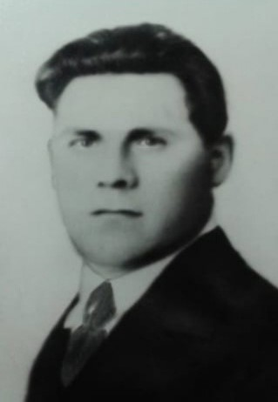
БЕЛОВ Сергей Иванович
15.05.1910 – 17.04.1977
Призван на фронт летом 1941 года. Прошёл войну от начала и до конца. Был командиром орудия 146 стрелковой дивизии 49 армии, ранен в боях на Днепре. Сергей Белов дошел до Бранденбургских ворот в Берлине и расписался на здании Рейхстага. Награжден Орденом Красной Звезды, Орденом Славы III степени, Медалью «За отвагу».
место
для фото
Дедушка председателя УИК № 497
Анны Леонидовны Баловой

Slide 5
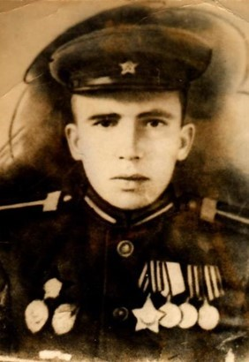
БОБКОВ Александр Васильевич
27.07.1922 – 18.04.1976
Ушел на фронт в 19 лет в 1941 году. Прошел путь от Кавказа до Калининграда. Уже в 1942-ом стал сержантом, командиром миномета. В оборонительном бою огнем своего станкового пулемета отразил две атаки фашистов, при этом уничтожив сорок гитлеровцев. Был ранен, но только после отражения атаки передал пулемет второму номеру. За этот подвиг получил Орден Красной Звезды. В 1944-ом во время прорыва обороны противника по приказу командира первым вышел из укрытия, несмотря на огонь и разрывы снарядов, товарищи поднялись за ним. Награжден еще одним Орденом Красной Звезды. Через год снова был ранен и остался в строю. За проявленную смелость, мужество и отвагу награжден Орденом Славы III степени. После войны работал председателем колхоза в селе Сахтыш Ивановской области. Воспитал двух дочерей, четырех внуков.
место
для фото
Двоюродный дедушка председателя ТИК Суздальского района
Ирины Андреевны Логиновой

Slide 6
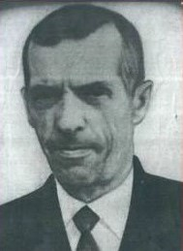
ВАНИЧЕВ Алексей Спиридонович
09.11.1902г. - 30.10.1965
Родился в деревне Макарово Ковровского района. Призван на фронт летом 1941 года. Служил в звании старшего сержанта, был командиром батареи противотанковых пушек. В одном из боев в районе села Надьковичи (Будапешт) Алексей Спиридонович проявил отвагу и героизм, лично взял в плен немецкого полковника и 11 солдат. За этот подвиг 15 апреля 1945 года награжден Орденом Отечественной войны II степени. Был трижды ранен. После войны вернулся в родную деревню.
место
для фото
Родственник председателя УИК № 680
Светланы Николаевны Ваничевой

Slide 7
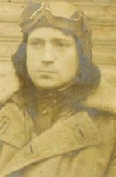
ГОДКОВ Евгений Федорович
14.06.1922 - 1994
Родился в селе Благовещенское Муромского района. В сентябре 1941-го в 19 лет был призван в ряды Красной армии. Служил в разведывательном авиационном полку механиком по фотооборудованию. Обеспечил более 900 вылетов исправными фотоаппаратами, причем техника ни разу не отказала при съемке объектов, что позволило вскрыть систему обороны врага. Евгений Годков оборудовал более 50 самолетов под плановое и перспективное фотографирование. Награжден медалью «За боевые заслуги», Орденом Отечественной войны II степени.
место
для фото
Дедушка члена ТИК Ковровского района
Ольги Владимировны Балаевой

Slide 8
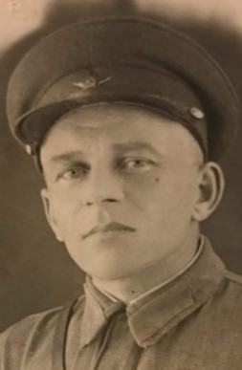
ДОБРОХОТОВ Анатолий Михайлович
1906 – 1972
Всю войну прослужил рядовым солдатом-разведчиком в стрелковой бригаде морского десантного корпуса на Карельском фронте в районе Печенеги. Участвовал в смелых и решительных операциях бригады, зачастую в тылу противника. Будучи наводчиком пулемета, в октябре 1944 года был тяжело ранен – левую руку перебило в плече. Пять дней после ранения находился на поле боя и только на шестой день был доставлен самолетом в Мурманск на лечение. В 1946 году представлен к Ордену Славы III степени. Награжден медалью «За оборону Советского Заполярья».
место
для фото
Дедушка председателя УИК № 762
Елены Евгеньевны Балясниковой

Slide 9
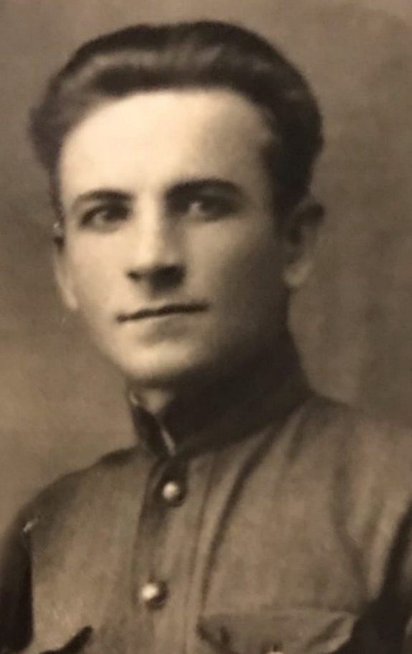
ЕРАСОВ Сергей Семёнович
1923 - 1987
Вступил в ряды Красной Армии в 1941 году. С февраля 1942 по март 1943 участвовал в боях Северо-Западного фронта в саперном батальоне 11-й Армии, где получил контузию. После лечения участвовал в боях в составе отдельной стрелковой бригады Прибалтийского фронта. Продолжил военную службу в мирное время. В 1946 году представлен к Ордену Отечественной войны II степени. Награжден медалью «За отвагу».
место
для фото
Дедушка председателя УИК № 762
Елены Евгеньевны Балясниковой

Slide 10
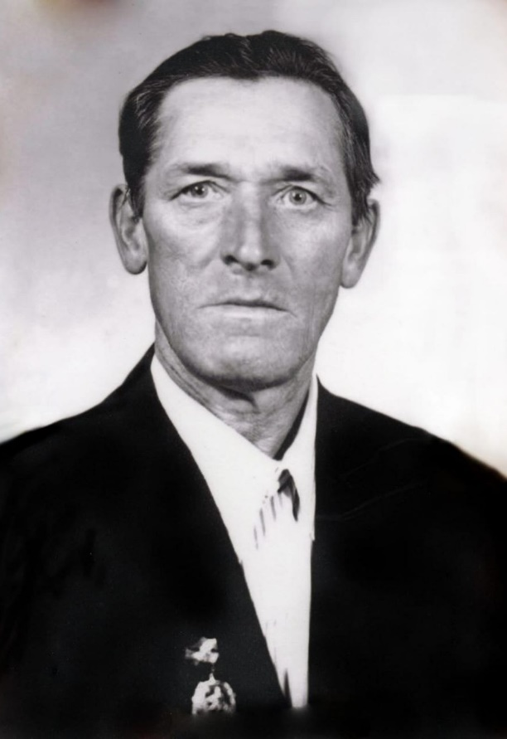
ЕРМАКОВ Тимофей Иванович
1925-1999
Ушел на фронт в 17 лет, в январе 1943 года. Проходил службу в десантной роте танковой бригады. Во время войны был трижды ранен, после чего признан врачебной комиссией ограниченно годным к военной службе и демобилизован из рядов Красной армии. Награждён Орденом Отечественной войны II степени, медалью «За боевые заслуги».
место
для фото
Отец председателя УИК № 1058
Надежды Тимофеевны Красновой

Slide 11
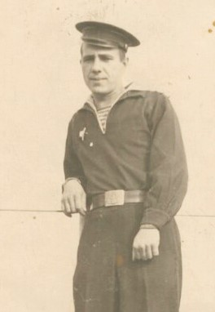
КРЫЛОВ Владимир Иванович
16.07.1926 - 03.05.1968
Призван на фронт в конце 1943 года. Владимир Крылов служил сигнальщиком на десантном катере. 2 октября 1944 года при высадке первого броска десанта на остров Даго (сейчас это остров Хийумаа в Эстонии) под интенсивным огнём противника он помогал высаживать бойцов и выгружал боезапасы на берег. Заменив в ходе боя раненого пулемётчика, пулеметным огнем подавил противника и убил несколько фашистских захватчиков. При отходе оказывал медицинскую помощь раненным краснофлотцам. Участвовал в боях за остров Эзель (Сааремаа), после чего Эстония была полностью освобождена от немецких захватчиков. Приказом Верховного Главнокомандующего Иосифа Сталина в 1944 году Владимиру Крылову была объявлена благодарность. За мужество и храбрость в боях за остров Даго награжден Орденом Красной Звезды.
место
для фото
Дедушка члена ТИК Гусь-Хрустального района Олега Владимировича Багулина

Slide 12
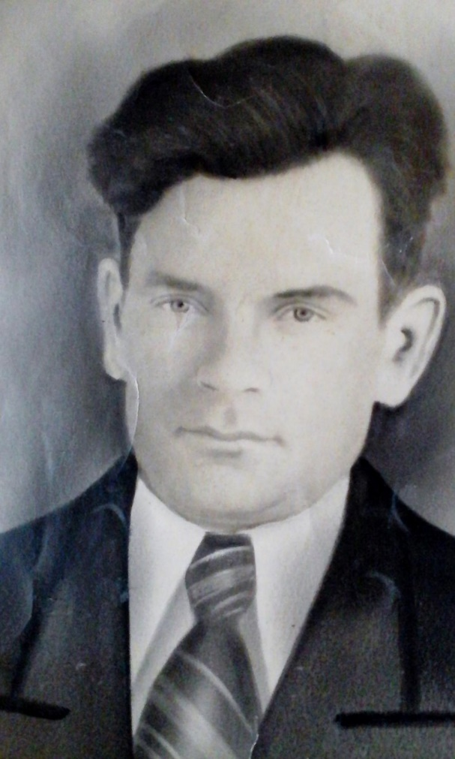
МАРКОВ Анатолий Васильевич
28.12.1923 – 13.07.1972
Во время Великой Отечественной войны Анатолий Марков служил командиром отделения разведки штабной батареи 133 стрелковой дивизии. Участвовал в тяжелых боях под Смоленском и Ржевом, воевал в Румынии. Участвовал во взятии Вены, Будапешта и Праги. Четыре раза был ранен. Награжден Орденом Отечественной войны II степени, Орденом Красной Звезды, Орденами Славы II и III степени, Медалью «За отвагу» и множеством других наград.
место
для фото
Дедушка председателя УИК № 497
Анны Леонидовны Баловой

Slide 13
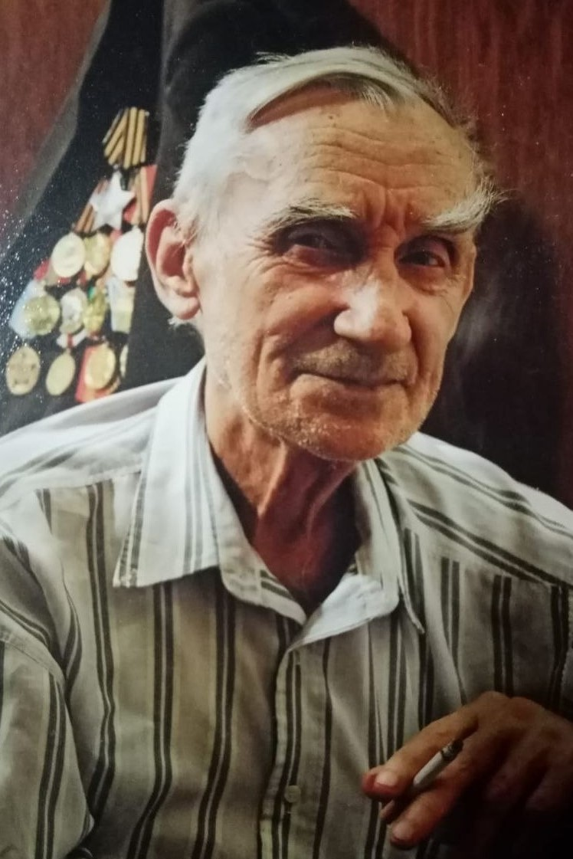
ПАВЛОВ Святослав Федорович
1924 – 2005
Поэт-фронтовик родился в Коврове, в 1941 году стал курсантом Владимирского пехотного училища. На фронт Святослава забрали еще до окончания учебы. Весной 1942-го он был тяжело ранен в боях, с войны пришел 19-летним инвалидом с ампутированными стопами. Выпустил несколько поэтических сборников, в которых отразил стойкость, мужество и боль фронтовиков. Стихи Павлова печатались и продолжают публиковаться в различных сборниках и журналах. Его поэзия близка и тем, кто сейчас находится на передовой. Святослав Федорович награжден Орденами Славы III степени, Отечественной войны I степени, медалями, он дожил до ста лет, воспитал двух дочерей, четырех внуков и семь правнуков!
место
для фото
Отец члена ТИК Фрунзенского района
города Владимира
Светланы Святославовны Головановой

Slide 14
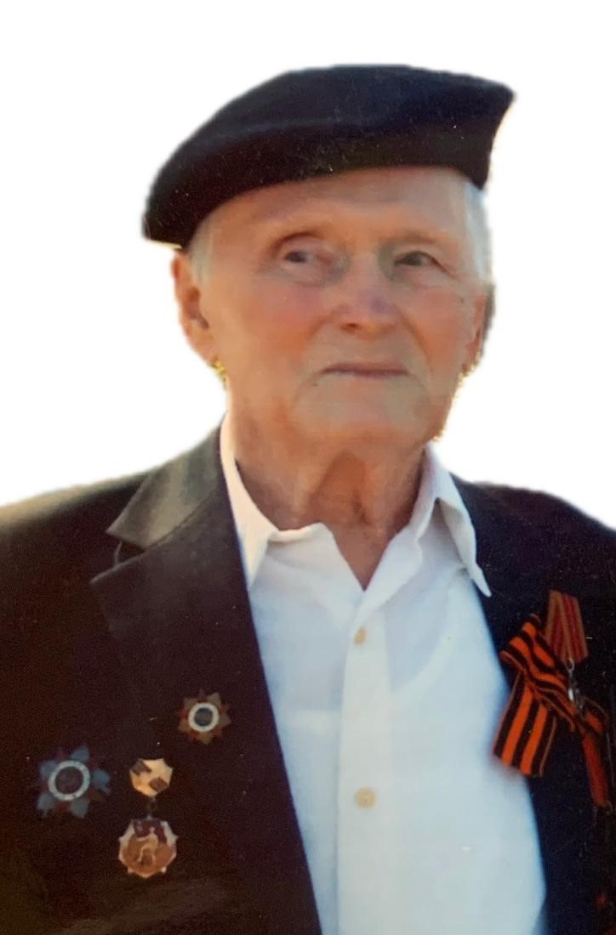
РАХМАНОВ Виктор Васильевич
1926-2016
Во время войны Виктор Рахманов служил в сухопутных войсках механиком-водителем танка Т-34. Принимал участие в танковых сражениях, войну закончил в Австрии, освобождая Европу от фашистов. После войны работал на текстильной фабрике имени Лакина. Награжден Орденом Отечественной войны. Воспитал трех сыновей и множество внуков.
место
для фото
Дедушка члена УИК № 244
Марины Сергеевны Рахмановой

Slide 15
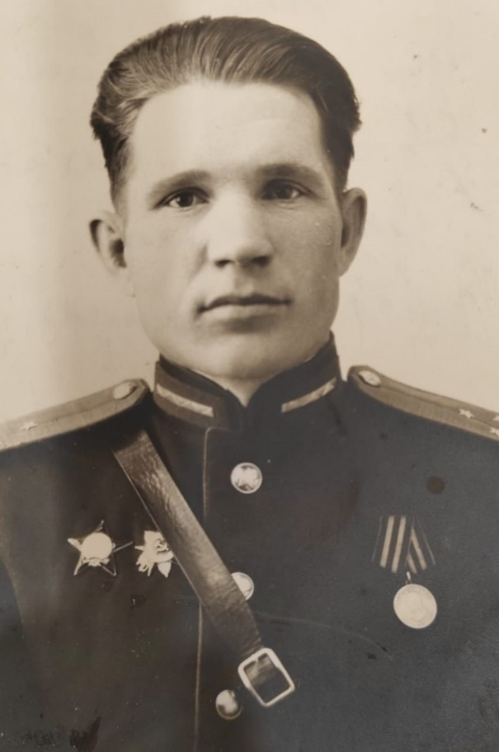
РОГАЧЕВ Михаил Яковлевич
4.08.1925 – 28.02.2012
Когда началась война, Михаил учился в техникуме и очень хотел защищать Родину. В 1943-ем его зачислили в стрелково-минометное училище, а через год он был направлен на Первый Украинский фронт. В качестве командира взвода пулеметчиков принимал участие в боях на Западной Украине, в форсировании реки Висла и оборонительных боях на Сандомирском плацдарме, затем в боях в Польше и Германии. Бойцы под командованием Рогачева захватили населенный пункт и взяли в плен группу немцев, за что Михаил был награжден Орденом Отечественной войны II степени. Благодаря смелости и умению управлять взводом победил в бою с превосходящими силами противника у дер. Шенгартен, за что награжден Орденом Красной звезды. В боях за Бреслау получил ранение осколком гранаты в голову. Михаил Яковлевич прожил долгую жизнь, получил два высших образования, был заместителем командира дивизии ракетных войск стратегического назначения. Вырастил сына и дочь - заслуженных врачей РФ и пятерых внуков.
место
для фото
Дедушка члена Избирательной комиссии Владимирской области Татьяны Александровны Яконюк

Slide 16
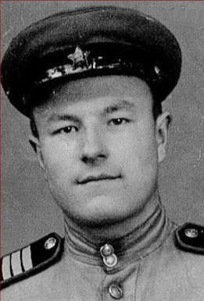
РЯБОВ Василий Алексеевич
24.04.1925 - 26.11.2001
Родился в селе Войново Меленковского уезда (сейчас Меленковский муниципальный округ). В армию был призван в 1942-ом в 17 лет. Служил младшим сержантом зенитно-артиллерийского полка Прибалтийского флота. Прошел тысячи трудных километров по военным дорогам. Во время освобождения Венгрии, Чехословакии, Румынии был связистом. Много раз приходилось ползать по минным полям под носом у врага, чтобы наладить связь со своими солдатами и офицерами. Многих товарищей потерял, но судьба хранила его, и Василий остался в живых. Награжден Орденом Отечественной войны II степени, медалями.
место
для фото
Дедушка председателя УИК № 1008
Светланы Николаевны Лексиной

Slide 17
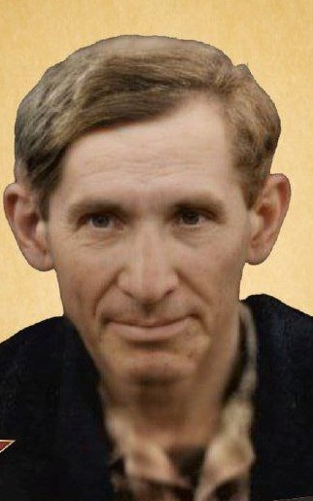
СЕЛЕЗНЕВ Михаил Максимович
1902 - 1986
Родился в деревне Зубаревка Орловской области в семье крестьянина. На фронте находился с 1941 года в должности стрелка артиллерийского полка 18 ополченской стрелковой дивизии. Воевал на Смоленском, Московском, Жиздровском направлениях. Участвовал в боях на Соловьевой переправе и близ города Жиздра в Смоленской области, станции Румянцево Московской области, в городах Брянск, Витебск, Калинин. Был тяжело ранен в правую ногу, ее ампутировали. После тяжелого ранения и долгого лечения был комиссован. За отвагу и храбрость, проявленные в боях, награжден Орденом Отечественной войны II степени и Орденом Отечественной войны I степени.
место
для фото
Дедушка члена Территориальной избирательной комиссии Ленинского района города Владимира Анны Анатольевны Нефедовой

Slide 18
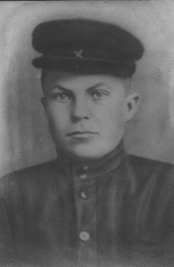
СУРИКОВ Иван Васильевич
1925 - 1944
Родился в селе Ивановское Суздальского района. Отправился на фронт в 18 лет. Служил в стрелковом полку, по воспоминаниям родственников, был военным разведчиком. Взял в плен «языка», благодаря чему удалось получить важную информацию о расположении и планах вражеских войск. Был награжден медалью или орденом, но точных сведений об этом нет. Погиб в бою под Витебском в январе 1944 года. Похоронен в братской могиле у деревни Малые Мисники Лиозненского района Витебской области Республики Беларусь. Его имя занесено в книгу Памяти Владимирской области.
место
для фото
Двоюродный дедушка сотрудника аппарата
Избирательной комиссии Владимирской области
Наталии Александровны Закировой

Slide 19
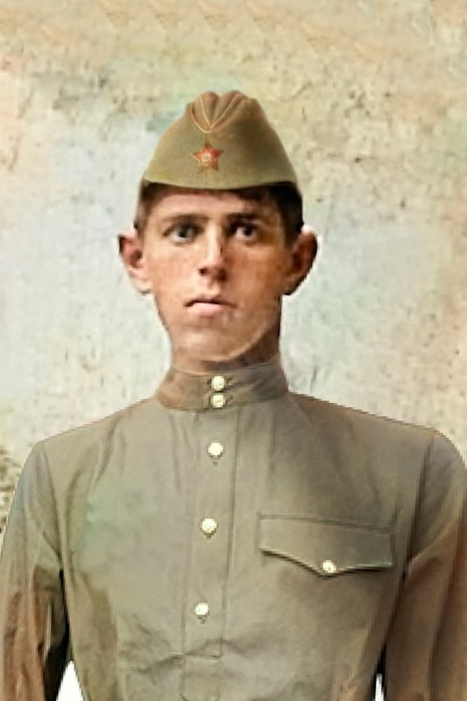
Титов Дмитрий Николаевич
1900 – 1942
Дмитрий Титов родился и вырос в селе Андреевское Юрьев-Польского района Владимирской области. Женился, в семье родилось восемь детей. Когда началась война, Дмитрий Николаевич работал на заводе в городе Юрьев-Польский. Была бронь, но когда завод решили эвакуировать на Урал, он, понимая, что семье будет трудно выжить без кормильца, решил уйти на фронт и оставить жене и детям свою карточку красноармейца, благодаря которой они могли получать помощь от государства. О военном пути Дмитрия Титова практически ничего не известно. Его призвали осенью 1941 года, а через год жена Прасковья Алексеевна получила извещение о том, что муж пропал без вести. Возможно Дмитрий Николаевич погиб под Сталинградом, точных данных о захоронении нет.
место
для фото
Прадедушка заместителя председателя УИК № 118 Анастасии Олеговны Успенской

Slide 20
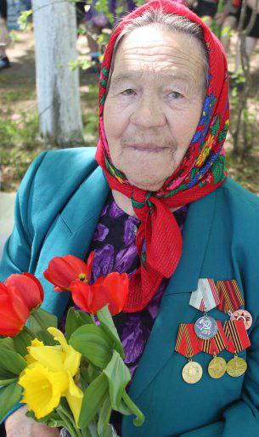
ШИШКИНА Тамара Евдокимовна
17.04.1927
Тамара Евдокимовна родилась в деревне Зашиха Вязниковского района, в семье, где было семеро детей. В начале войны ей исполнилось 14 лет, и она пошла работать в колхоз - нужно было кормить защитников Родины. Ежедневная норма для подростка - вскопать участок размером в сотку, засеять его, вырастить и убрать урожай. Траву косили вручную серпами. Через два года девушку отправили работать на Владимирский тракторный завод в цех по производству снарядов для военной техники. Там она стала мастером. Тамара Евдокимовна - труженик тыла, мать-героиня, воспитала пятерых детей, у нее 10 внуков, 13 правнуков, 3 праправнука! До недавнего времени выступала в коллективе Лукновского дома народного творчества, а сейчас поет на семейных торжествах. Награждена многочисленными медалями.
место
для фото
Бабушка председателя УИК № 812
Ольги Анатольевны Шишкиной
и секретаря УИК № 812
Натальи Алексеевны Легачёвой

